Slide 1
Ansible: змінні, ролі, шаблони
Курс: Технології розгортання інформаційних систем

Slide 2
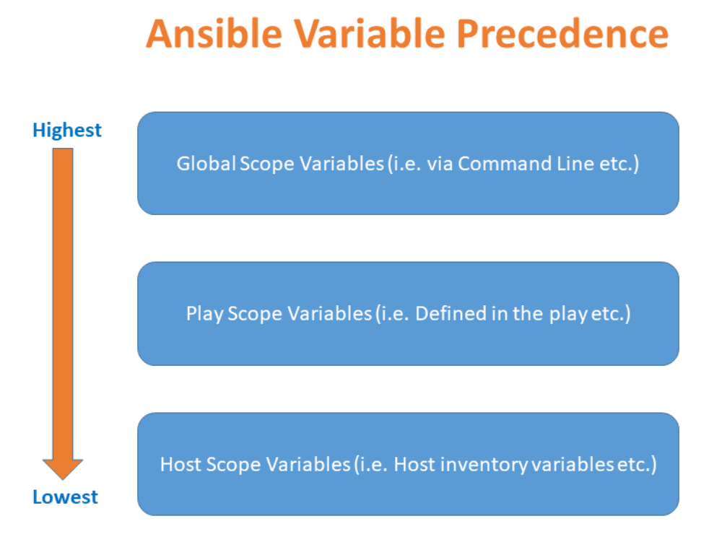
Змінні
Змінні в Ansible дозволяють зберігати та використовувати дані для налаштування та автоматизації завдань. Вони підвищують гнучкість і повторне використання конфігурацій. Змінні можна визначати на різних рівнях, і їхній доступ регулюється правилами scoping (областю видимості).

Slide 3
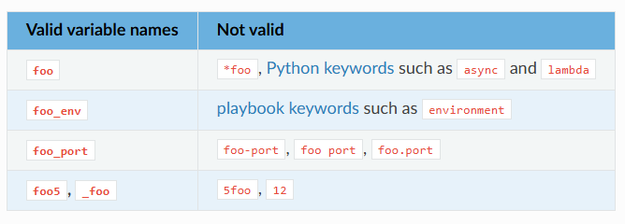

Slide 4
Види змінних в Ansible
Inventory variables – у файлі inventory (групові та хостові).
Playbook variables – оголошуються прямо у play.
Role variables – змінні, що приходять з ролей (defaults, vars).
Extra vars – передаються через командний рядок (ansible-playbook ... -e var=value).
Facts – автоматично зібрані дані про систему (ansible_facts).
Registered variables – результати виконання завдання (register).

Slide 5
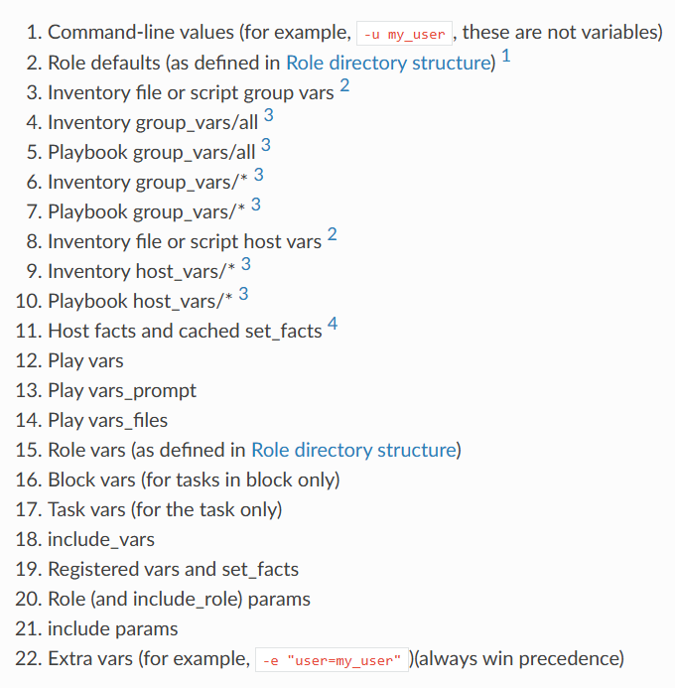
Пріоритетність змінних у Ansible

Slide 6
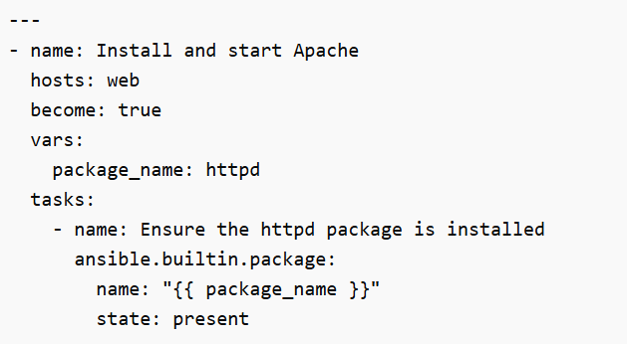
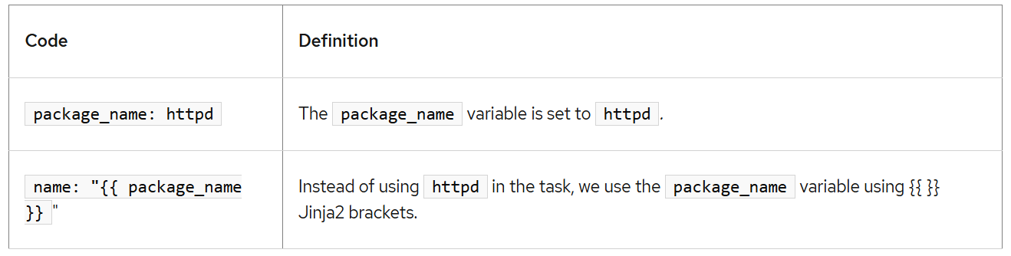
Приклад
Declaring variables in playbooks

Slide 7
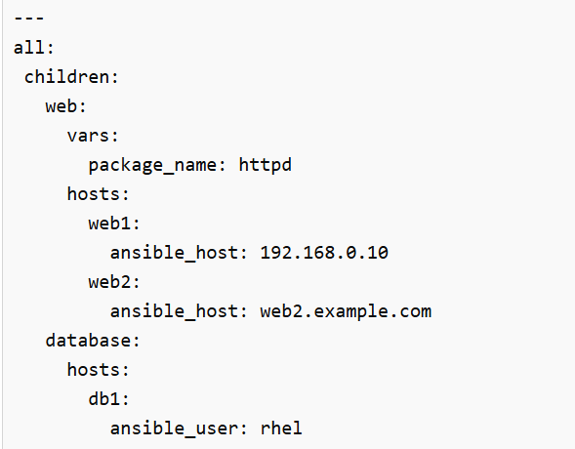
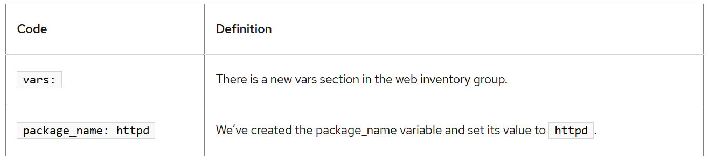
Приклад
Using variables in the Inventory

Slide 8
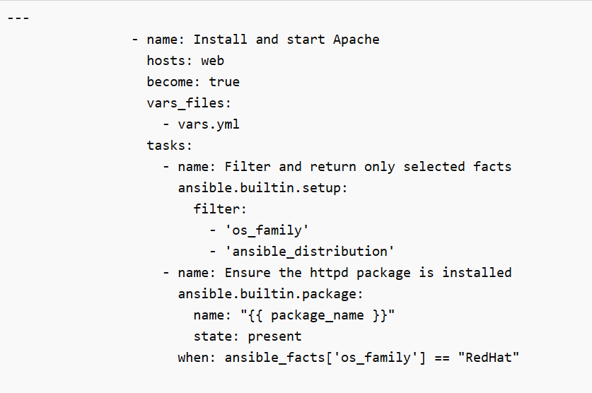
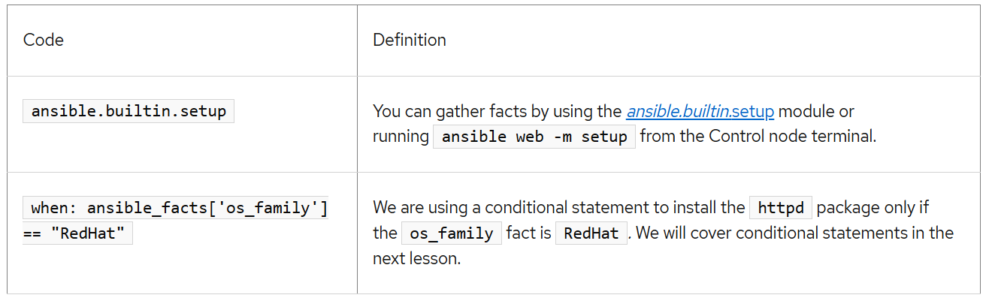
Приклад
Ansible playbook facts

Slide 9
Scoping variables
Ansible має три основні області видимості:
Global
Play
Host

Slide 10
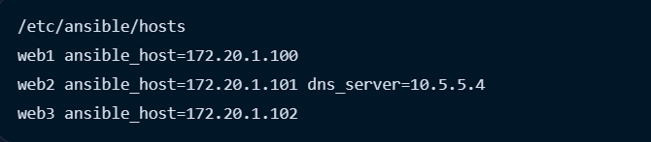
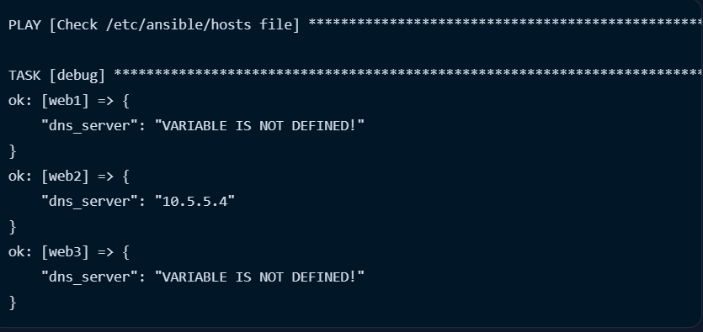
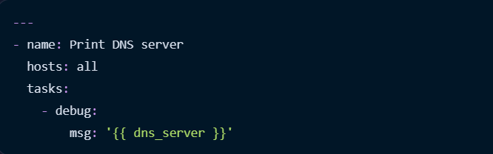
Host Scope
Inventory file:
Output:
Playbook:

Slide 11
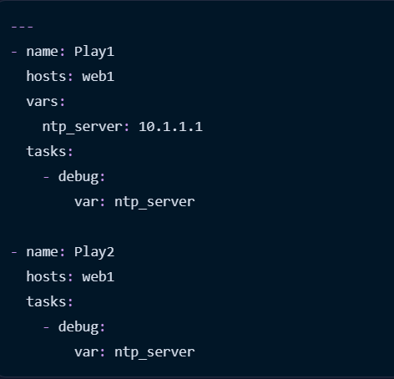
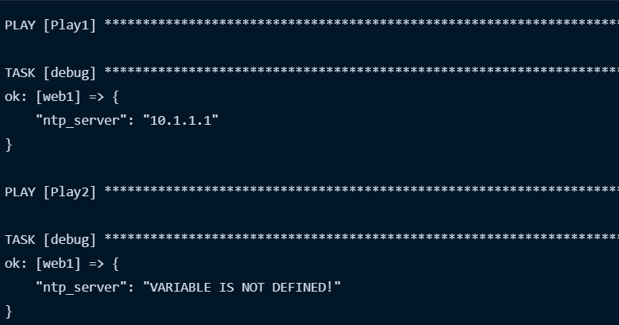
Play Scope
Playbook:
Output:

Slide 12
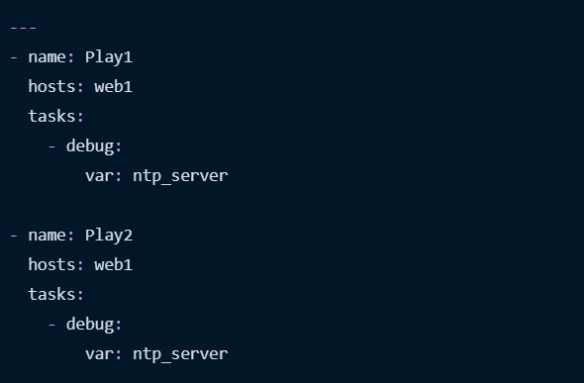
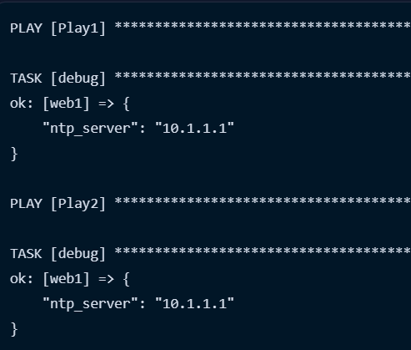
Global Scope
Command to run the playbook:
Playbook:
Output:

Slide 13
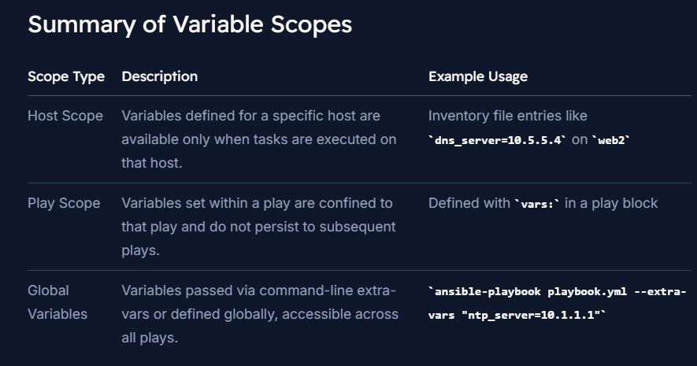

Slide 14
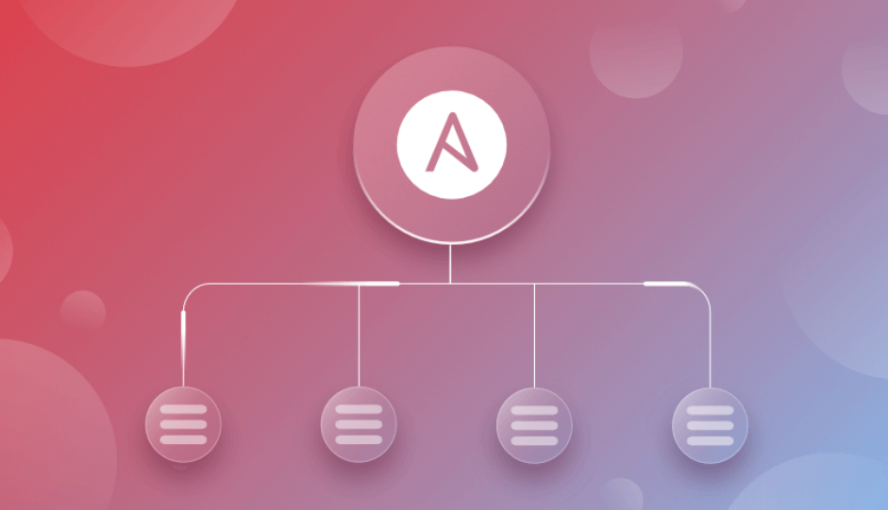
Ролі та структура проєкту
Ролі Ansible надають чітко визначену структуру та фреймворк для організації завдань, змінних, обробників, метаданих, шаблонів та інших файлів.
Ролі потрібні для:
групування та структурування коду
спрощення поширення коду з іншими
зменшення складності великих проєктів
логічного поділу завдань
покращення співпраці між користувачами
підвищення швидкості розробки

Slide 15
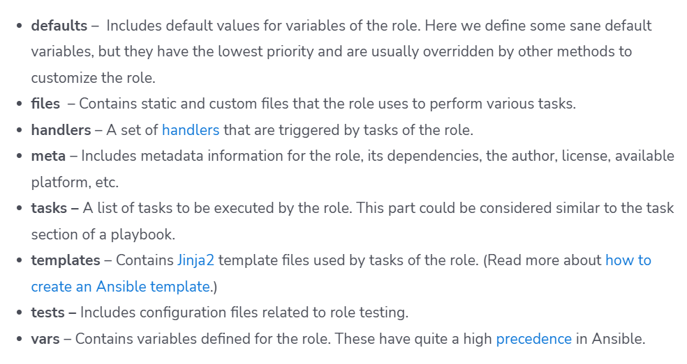
Структура

Slide 16
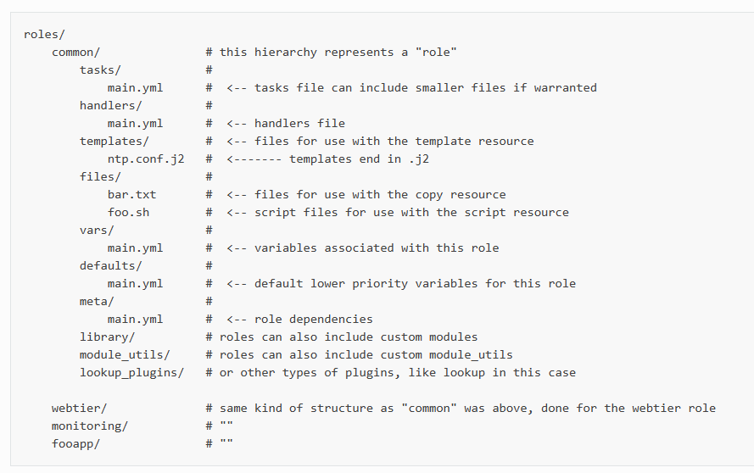
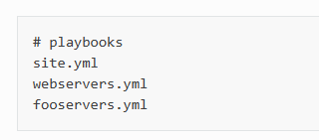
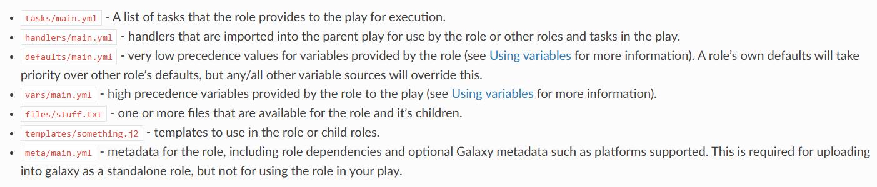
Приклад структури

Slide 17
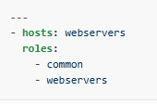
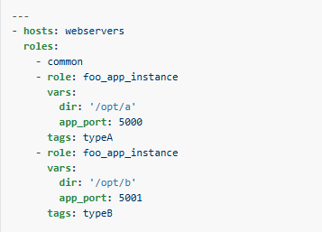
Приклади застосування ролі
Застосування ролі у playbook:
Застосування ролі з додатковими параметрами:

Slide 18
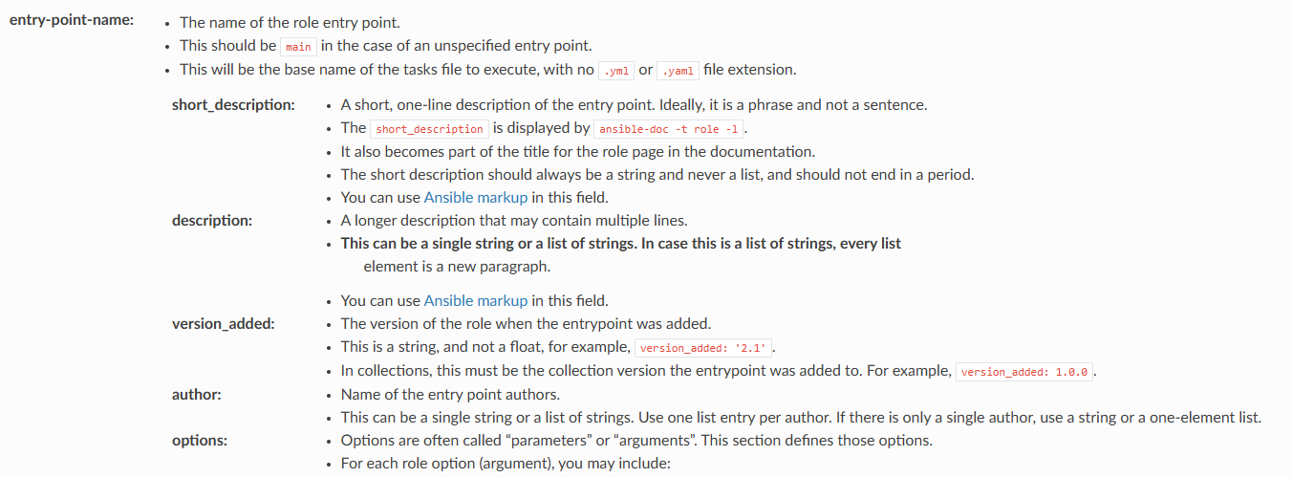
Формат специфікації
Специфікація аргументів ролі має бути визначена в блоці верхнього рівня argument_specs у файлі meta/argument_specs.yml ролі. Усі поля записуються в нижньому регістрі.

Slide 19
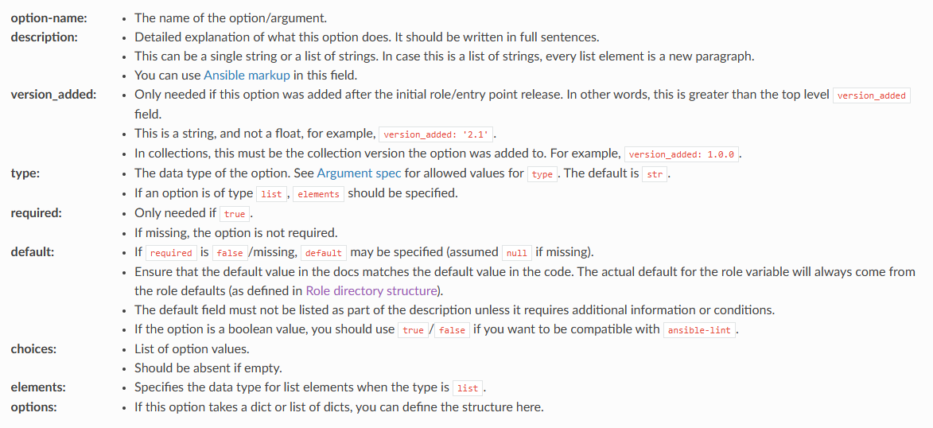
Формат специфікації

Slide 20
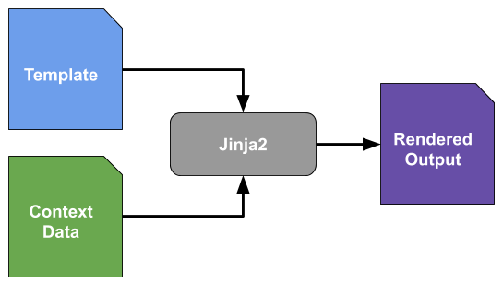
Jinja2 шаблонизація
Jinja – це веб-шаблонізатор для мови програмування Python.
Ansible використовує шаблонізацію Jinja2 для забезпечення динамічних виразів та доступу до variables і facts.

Slide 21
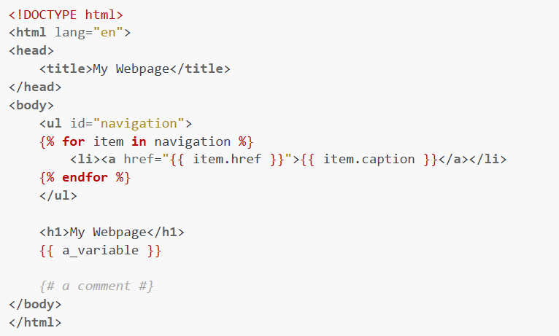
Jinja2 шаблонизація
Шаблон, який ілюструє кілька основ використання стандартної конфігурації Jinja2:

Slide 22
Jinja2 шаблонизація
Роздільники в Jinja:
Тип | Синтаксис | Призначення
Statements | {% ... %} | Логічні конструкції (for, if, set тощо)
Expressions | {{ ... }} | Вставка змінних/виведення значень
Comments | {# ... #} | Коментарі, що не відображаються у результаті

Slide 23
Jinja2 шаблонизація
 | Синтаксис | Приклад
Змінні | {{ variable }} | {{ username }}
Умови | {% if умова %} ... {% endif %} | {% if age >= 18 %}Adult{% endif %}
Цикли | {% for item in list %} ... {% endfor %} | {% for user in users %}{{ user }} {% endfor %}
Фільтри | {{ variable | filter }} | {{ name | upper }}, {{ items | join(', ') }}

Slide 24


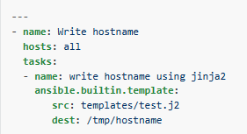
Jinja2 шаблонизація
Приклад запису ім’я хоста сервера до файлу /tmp/hostname:
Directory:
test.j2:
hostname.yml:

Slide 25
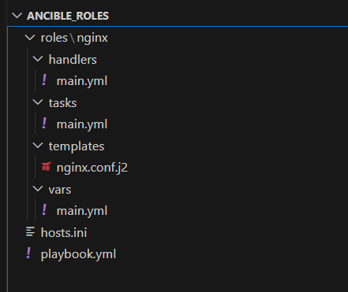
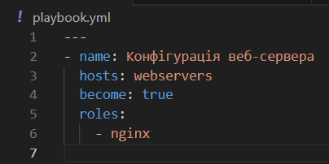
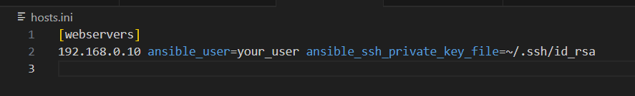
Практика: створення ролі для конфігурації веб-сервера
Структура:
Playbook:
Інвентарний файл:

Slide 26
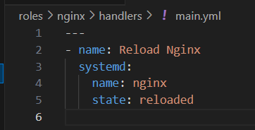
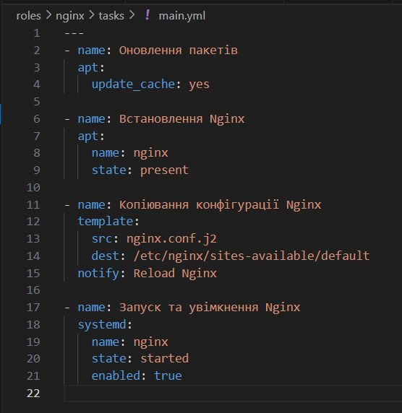
Практика: створення ролі для конфігурації веб-сервера

Slide 27
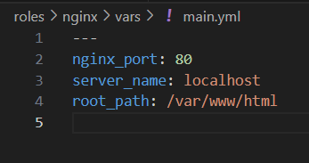
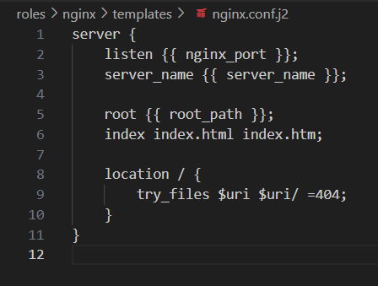
Практика: створення ролі для конфігурації веб-сервера

